Slide 1
01
国家为什么要实施“学生饮用奶计划”

Slide 2


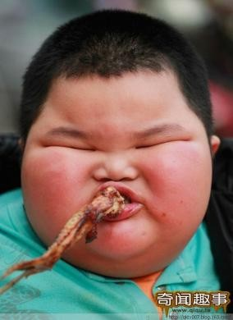
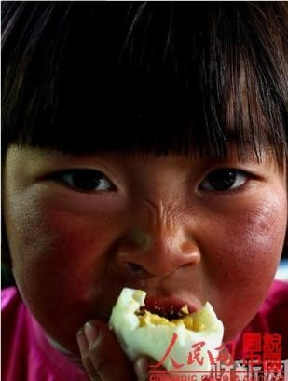
一、学生的营养与健康现状决定了“干预”的必要性
1、“营养过剩”与“营养不良”并存
营养不均衡导致“营养过剩、营养不良”
我国有1200万超重肥胖儿童；全世界1.55亿名肥胖儿童，每13名就
有一个中国儿童饮食结构不合理，人们对健康饮食的认知需要改变， 牛奶就是从“营养”到“均衡”的最佳选择之一
中西部贫困地区儿童营养摄入严重不足，受调查的学生中 12%发育迟缓，72%上课期间有饥饿感学校男女寄宿生体重
分别比全国农村学生平均水平低10公斤和7公斤，身高低 11厘米和9厘米儿童贫困将造成国家未来人力资本的巨大 损失，形成贫困代际传递。

Slide 3

一、学生的营养与健康现状决定了“干预”的必要性
2、缺乏健康意识和营养知识
未养成饮奶习惯，多喝饮料、冷饮…
高蛋白食物过多
水果蔬菜量摄入量过多与过少
营养教育在中国起步较晚…
课程完善程度及重视度逐渐提上了议 事日程
偏食挑食，爱吃零食
认为“热汤热饭”、“吃饱”、 “胃口好”就健康
家长普遍缺乏营养知识，学校营养教 育形式不够丰富
不吃早餐，早餐质量差

Slide 4
二、事实证明，开展“学生饮用奶计划”行之有效
1、学生饮用奶计划对学生健康改善成效显著
据中国疾病预防控制中心营养与食品安全研究所专家2019年对广州市1200名4至6年 级小学生的调查，经常饮奶组学生与较少饮奶组相比：
桡骨尺骨矿物 质含量均增加 0.074g/cm
身高提高
3.5cm
体重提高
1.2kg
坐高提高
1.2cm

Slide 5
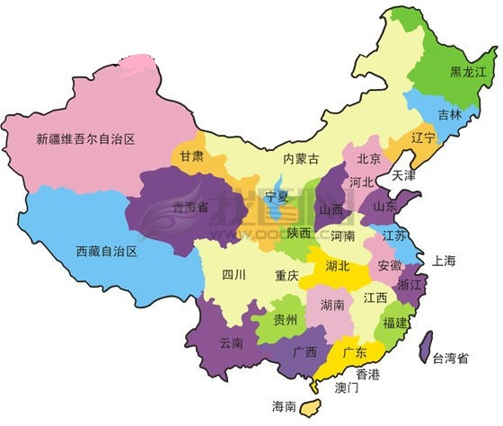
三、事实证明，开展“学生饮用奶计划”行之有效
1、学生饮用奶计划广受欢迎
国家学生饮用奶计划启动20年来，现已在全国31个省区市、527个市（县）、共60000多所 中小学中开展，覆盖学生数约3000万人。

Slide 6
02
为什么要在校内开展“学生饮用奶计划”

Slide 7



一、营养合理、适时补充
上午第二节课后，大部分学生容易产生疲劳和饥饿感，常常出现注意力不集中、学 习效率降低的现象。
定时（第二节课后）补充一杯牛奶，能适时补充孩子所需营养，提高孩子上课注 意力和反应速度，保持良好的学习状态，又不会影响孩子午餐摄入量。

Slide 8
三、食育教育、健康未来
在校开展学生饮用奶计划，能帮助学生建立良好的健康意识，普及营养知识，丰
富食育教育的内容；
营养教育是通过改变人们的饮食行为而达到改变营养状况的一种有计划的行为；
作为一种方便、经济的干预措施，营养教育正被各国政府和营养专家广泛应用于 改变大众营养状况的工作中。

Slide 9
三、食育教育、健康未来
在国际上，早在1934年，英国实施“牛奶进校园”计划；1946年，美国通过中小学午餐项目，现在牛奶成为必备食品；日本的校餐制度起源于1889年，1958年确定了牛奶是校餐必不可少的食品。
日本从二次大战后直到今天，在全国中小学校中推广学校午餐，并与学生奶密切结合，大力加强“食育”教育，显著改善了营养与健康。1950―2000年50年间，14岁男、女生平均身高分别增长18.2厘米和10.2厘米，而前50年内仅增长0.3厘米和0.8厘米，昔日“矮小日本人”的形象已根本扭转。

Slide 10
03
如何在校内落实“学生饮用奶计划”

Slide 11
一、政府支持是学生饮用奶计划推广的有力保障
1、国家颁布了一系列指导性的政策和文件
颁发时间 | 颁发部门 | 名称 | 核心内容
2000年9月8日 | 农业部、教育部等七 部委局 | 《关于实施国家“学生饮用奶计划” 的通知》 | 1、采取政府引导、政策扶持的方式；2、坚持“安全、营养、方便、价廉”的原 则；3、是一项面向新世纪的系统工程，鼓励有关部门、学校、新闻媒体要密切 配合，广泛深入地进行宣传与教育，树立科学的饮食观念。
2002年12月12日 | 教育部、农业部 | 《教育部、农业部关于加强“学生饮 用奶计划”管理的意见》 | 1、坚持政府引导、学生自愿的原则；2、在国家认定的定点企业中进行招标，自 主选定供奶企业；3、含乳饮料不属于学生奶；4、实施学校配合生产企业建立健 全学生饮奶安全防范和事故处理机制。
2007年9月27日 | 国务院 | 《关于促进奶业持续健康发展的意见》 | 要加大国家“学生饮用奶计划”的推广力度，完善学生饮用奶定点企业扶持政策 扩大学生饮用奶覆盖范围
2011年11月23日 | 国务院办公厅 | 《国务院办公厅关于实施农村义务教 育学生营养改善计划的意见》 | 指导各地科学有效的实施农村义务教育学生营养改善计划，切实改善农村学生营 养状况，提高农村学生健康水平
2016年10月25日 | 国务院 | 《“健康中国2030”规划纲要》 | 提出了学生体质健康标准，并明确针对重点人群实施营养干预、针对重点地区儿 童继续开展营养改善等项目；
2018年6月3日 | 国务院办公厅 | 《关于推进奶业振兴保障乳品质量安 全的意见》 | “大力推广国家学生饮用奶计划，增加产品种类，保障质量安全，扩大覆盖范围

Slide 12

一、政府支持是学生饮用奶计划推广的有力保障
2、国家颁布了一系列指导性的政策和文件
颁发时间 | 颁发部门 | 名称 | 核心内容
2020年5月13日 | 北京疾控中心 | 《北京新冠疫情防控第106场发布会》 | 每天喝一杯奶、吃一个鸡蛋
2020年12月22日 | 中国奶协 | 《国家“学生饮用奶计划”推广 规划（2021—2025年）》 | 政策法规更加完善，运行机制更为高效，质量安全显著提升，入校操作更为规范，供应能力明显增加，覆盖范围不断扩大。
2021年4月19号 | 教育部办公厅 | 《教育部办公厅关于进一步加强 中小学生体质健康管理工作的通知》 | 开齐开足体育与健康课程；保证体育活动时间；提高体育教学质量； 完善体质健康管理评价考核体系；做好体质健康监测；健全责任机制 。

Slide 13
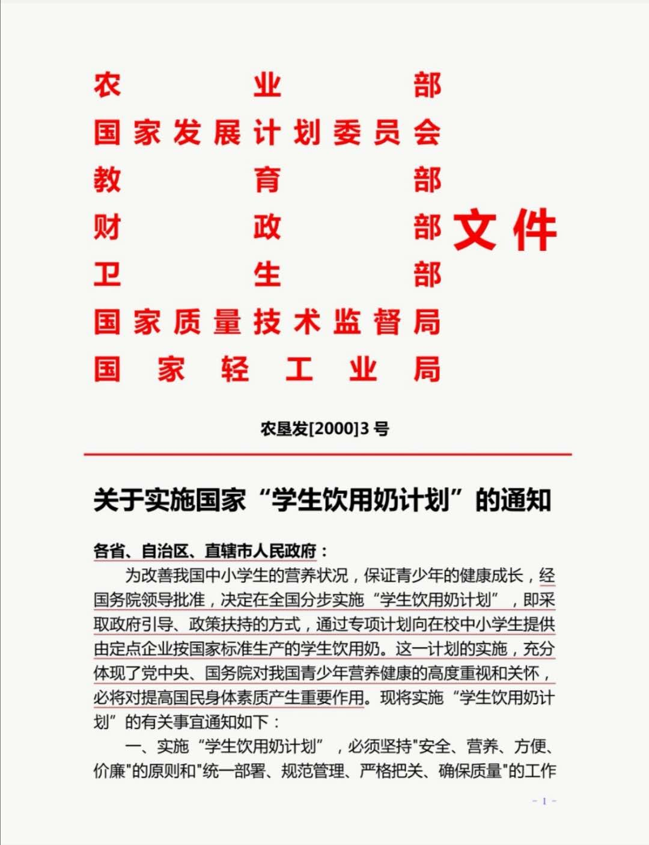
一、政府支持是学生饮用奶计划推广的有力保障
学生饮用奶“启动文件”
①采取政府引导、政策扶持的方式；
2000年9月8日，农业部、
②坚持“安全、营养、方便、价廉”的原则；
教育部等七部委局联合颁
③是一项面向新世纪的系统工程，鼓励有关部门、
发《关于实施国家“学生
学校、新闻媒体要密切配合，广泛深入地进行宣
饮用奶计划”的通知》。
传与教育，树立科学的饮食观念。

Slide 14
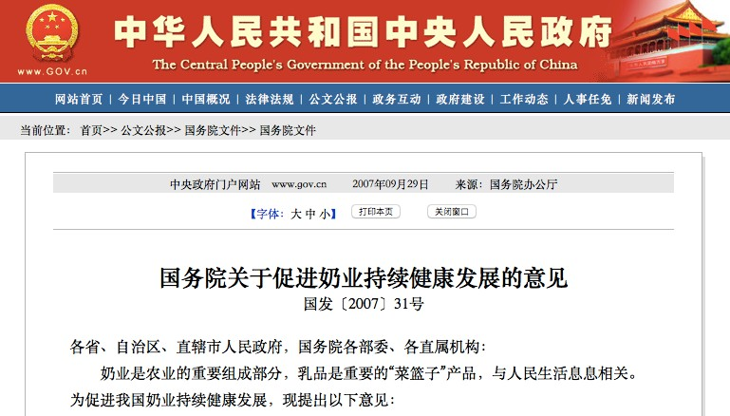
一、政府支持是学生饮用奶计划推广的有力保障
“促进奶业发展”31号文件
2007年9月27日，国务院颁发《关于促进奶业持续健康发展的意见》，指出要加大国家“学生饮用奶计划”的推广力度，完善
学生饮用奶定点企业扶持政策，扩大学生饮用奶覆盖范围。

Slide 15
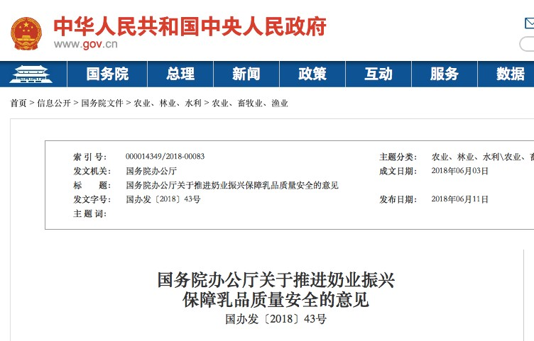
一、政府支持是学生饮用奶计划推广的有力保障
“奶业振兴及质量安全”43号文件
2018年6月3日，国务院办公厅发布《关于推进奶业振兴保障乳品质量安全的意见》，指出“ 大力推广国家学生饮用奶计划，
增加产品种类，保障质量安全，扩大覆盖范围”。

Slide 16

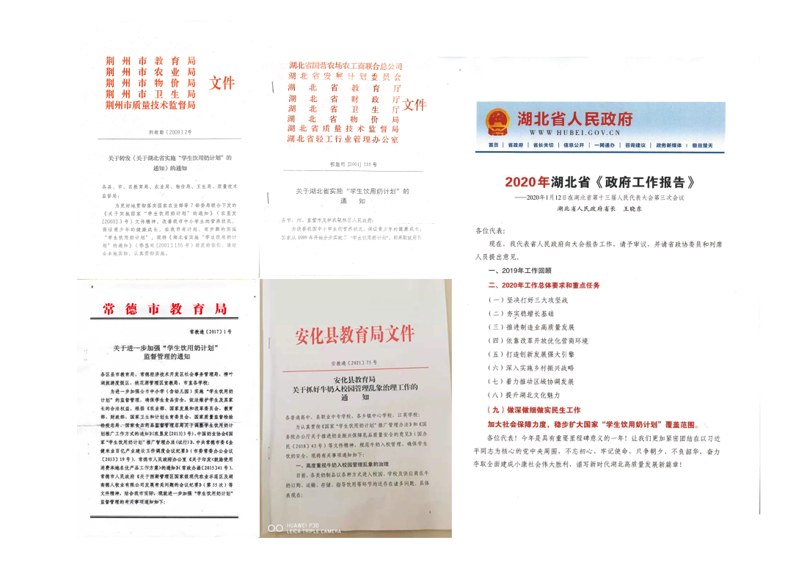
一、政府支持是学生饮用奶计划推广的有力保障
各地政府积极响应、发文推动

Slide 17
Q3：鲜奶的营养价值
每天喝鲜奶的好处：鲜牛奶是一种仅次于人类母乳的营养成份最全营养价值最高的液体食品。鲜牛奶中含有丰富的蛋白质、脂肪、氨基酸、糖类、盐类、钙、磷、铁等各种常量、微量维生素、酶和抗体等，最容易被人体消化吸收。
1、鲜奶含钙高，吸收好;
2、鲜奶可阻止人体吸收食物中有毒的金属铅和镉;
3、鲜奶和脂肪可增强免疫系统功能，阻止肿瘤细胞增长;
4、鲜奶中的铁、铜和卵磷脂能大大提高大脑的工作效率;
5、鲜奶中的钙能增强骨骼和牙齿、减少骨骼病发生;
6、鲜奶中的铁、铜和维生素A有美容作用;
7、鲜奶中的酪氨酸能促进激素——血清素的大量增长;
8、鲜奶中的镁能使心脏耐疲劳;
9、鲜奶中的锌能使伤口更快愈合;
10、鲜奶中的维生素B能提高视力;
11、喝牛奶能预防动脉硬化;
12、鲜奶中的钾可使动脉血管在高压时保质稳定。

Slide 18
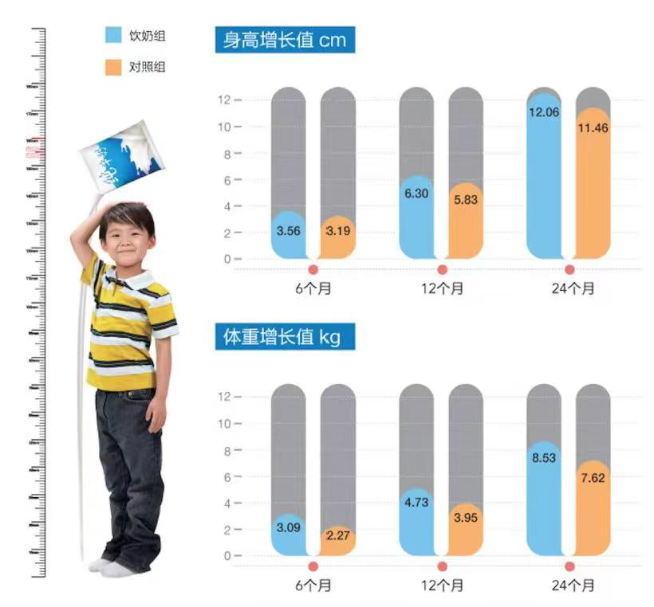
Q4:喝活性益生菌酸奶的好处
1. 促进骨骼发育。奶制品的钙含量高，可以帮助骨骼发育。
2. 激发生长潜能。长身高所需的营养素，存在于动物性食物中，奶制品作用明显，所含的油脂氨基酸和增高氨基酸的比例完备。
3. 提高骨密度峰值。儿童在骨骼成熟之前，尽可能的提高骨密度峰值，对抗随年龄增长带来的骨质疏松。
4、喝活性益生菌酸奶可以促进消化吸收，改善我们的肠胃功能。改善便秘，活性酸奶能促进胃肠道蠕动，因此能改善便秘。儿童便秘除了让孩子造成排便困难，肛门和肠粘膜受损，精神痛苦之外，严重的还会痔疮、肛裂的发生，长期便秘影响营养物质的吸收，耽误学生的健康成长。儿童之所以便秘的原因主要是：服用食物过于精细；喝水少；偏食；没有养成排便的习惯；肠道疾病等。
5、喝活性益生菌酸奶还可以改善我们的乳糖不耐症，也就是说可以提高我们自身对于乳制品的适应能力，这是因为酸奶中含有的乳酸可以分泌乳糖酶，能够提高人体对于乳制品的消化能力。
6、酸奶中富含的活性益生菌群可以帮助有益菌抑制坏菌生长，从而改善肠内的菌群比例，促进肠胃的正常蠕动，营养物质的消化和吸收以及预防便秘的发生。
7、腹泻也是学生最常见的疾病，如果学生长期饮用益生菌酸奶的话，酸奶中的益生菌就可以有效抑制有害菌的产生，因而可以预防腹泻或缩短慢性腹泻持续的时间，减少急性腹泻的发病率。
8、喝益生菌酸奶增强免疫力：可形成H2O2、游离脂肪酸、有机酸以及细菌素遏止其他具有危害性的细菌的滋长，可激发植物或动物的非特异性免疫系统，增强自然损害细胞的活性功能，促进免疫球蛋白的分泌，加强肠道的屏蔽性能。
9、喝益生菌酸奶可以有效缓解过敏：过敏是人体的免疫系统产生紊乱、失调的情况，是一种免疫性病理反应。当外来成分、生物体激发过敏体质人员的免疫系统时，机体便会生成较多的免疫球蛋白，散出组织胺从而导致身体过敏。益生菌治疗法是一种如今盛行帮辅诊治身体过敏的良好措施，通过该措施可有效平衡免疫蛋白抗体，改善病情。

Slide 19








掌握安全饮用的相关知识
乳糖不耐受症
突然开始饮用“学生奶”， 由于缺乏帮助消化牛奶中乳 糖的乳糖酶，就会出现腹痛、 腹泻等不适现象，医学上称 之为“乳糖不耐受症”
不用害怕，这不是牛奶的质量问题， 只要我们注意不要空腹饮奶，适当降 低饮奶量，并同时吃些面包饼干等干 粮，循序渐进，就可以改善“乳糖不 耐受症”。
一个孩子断奶后如果不继续 每天喝牛奶，身体里的乳糖 酶就会逐渐减少

Slide 20

掌握安全饮用的相关知识
蛋白过敏
蛋白过敏是人体免疫系统对特定食物产生的不正常免疫反应
食物中某些物质（通常是蛋白质），被免疫系统当成了入侵病原， 免疫系统便释放出一种特异型免疫球蛋白E，并与食物结合生成许多 化学物质，造成皮肤红肿、腹泻、头痛、哮喘等过敏症状
出现过敏，应及时送医院诊治。建议在食用营养餐前进行蛋白过敏 排查来规避

Slide 21
掌握安全饮用的相关知识
学生饮用学生奶不适反应处理流程
第一步，隔离不适学生，单独询问并记录以下信息
是否饮用了“学生奶”？什么时间饮用的？饮用了多少？
是否空腹饮用牛奶？
家庭早餐吃了什么？
是否食用了摊贩食品或其它食品？
是否与其他同学交叉饮用了学生奶？
是否在校集体食用了其它食品？
是否是第一次饮用牛奶？
近期身体有无其它疾病或不适症状？
第二步，简单判断并处理，安抚不适学生的情绪，让其暂时隔离休息
第三步，第一时间联系学校学生奶专管员，或直接拨打当地学生奶服务电话
第四步，协助学校学生奶专管员，将当天的学生奶收回并封存

Slide 22
推广“国家学生饮用奶计划”是利国利民、造福后代的一项惠民工程。通过此项营养干预计划的实施，将有利于培养青少年饮奶的健康习惯，改善未来国民的营养状况，提高全民身体素质，最终达到强壮我中华民族，实现伟大复兴的目标！

